Slide 1
Dans cette présentation, vous nous considérerez comme des clients, nous attendons donc :
Une rapide présentation du contexte,
Les solutions que vous proposez et vous les argumenterez (prix/délai),
Une présentation de l’ergonomie des écrans.

Slide 2


FLEXIBOX
Solution de stockage et de partage d’objets
ALLEXANDRE Cyril
HENON Emilien
LEGRAND Dylan
SORANO Clément

Slide 3
Contexte
En milieu urbain → Vie en appartement.
Accumulation d’objets au domicile
Nouvelle génération habituée aux services de livraison à domicile
Transport des affaires vers un espace de stockage
Exigence de la population

Slide 4

Contexte
Public cible :
Propriétaires particuliers :
Relativement jeunes
Vivant en appartement / Surface restreinte
Habitués des services de livraison à domicile
Startups et PME :
Pas d’entrepôts de stockage

Slide 5


Contexte
La concurrence :
Directe :
StockEtMoi®
KnoxBox®
Lointaine :
Particuliers louant des boxs
Leurs faiblesses :
Espaces de stockage restreints
Impossibilité de prêter un objet stocké

Slide 6
Notre solution : FlexiBox
Service de stockage d’objets
Livraison et enlèvement d’objets à domicile

Slide 7
Caractéristiques
Trois services principaux : Stockage, Enlèvement, Prêt
Support : Application web responsive
Grille tarifaire et service flexible

Slide 8
Fonctionnalités principales
Gestion d’un compte et d’un catalogue d’objets lié à utilisateur
Programmation de rendez-vous avec les coursiers du service
Prêt d’un objet à un autre utilisateur inscrit du site

Slide 9
Planning prévisionnel
Tâches | Délais (jour/homme) | Coûts (€)
Développement application | 32 | 31 500
Design et éléments graphiques | 12 | 5040
Développement frontend (responsive) | 20 | 8400
Développement backend | 15 | 6300
Création et gestion de base de données | 3 | 1260
Configuration serveur et hébergement | 10 | 4200
Tests d’intégration et de sécurité | 15 | 6300
Recette et correctifs | 15? | 6300
Mise en production | 4 | 1680
Total | 51 | 39 480

Slide 10
Ergonomie
A qui s’adresse-t-on ?
Femmes ou hommes
Tranche d’âge 20-35 ans
Volume d’affaires
Acheteurs compulsifs
Collectionneurs
Matérialistes
Classe moyenne
Sécurité

Slide 11
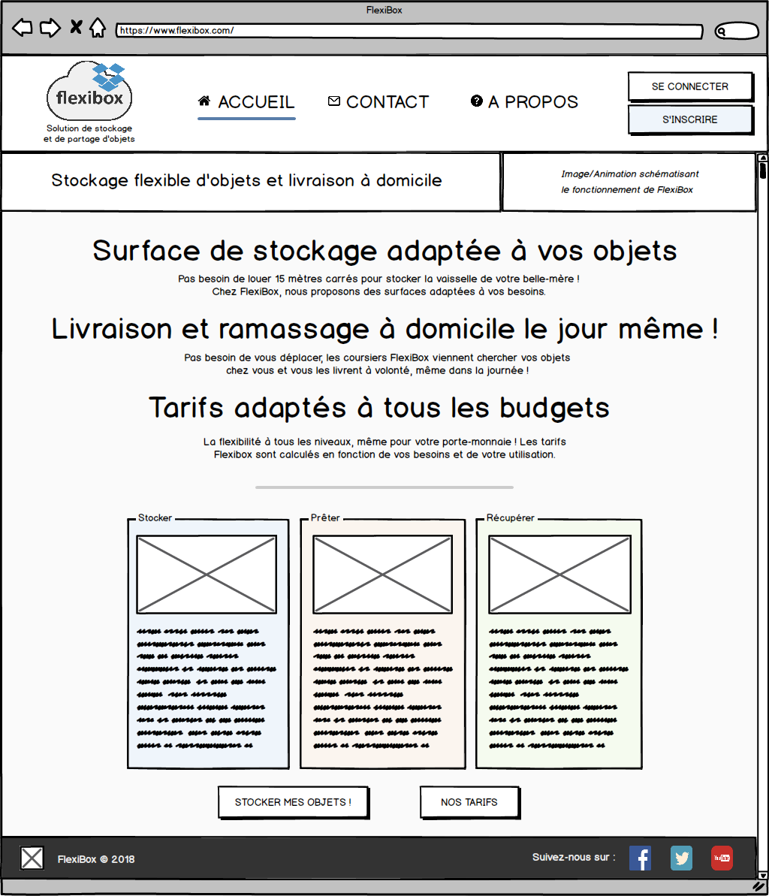
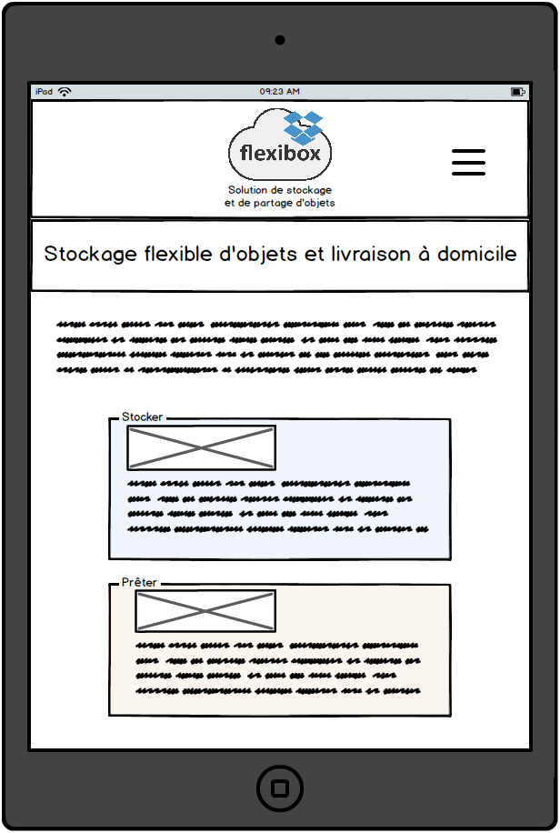
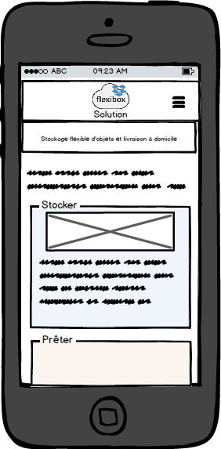
Ergonomie
Responsive design

Slide 12
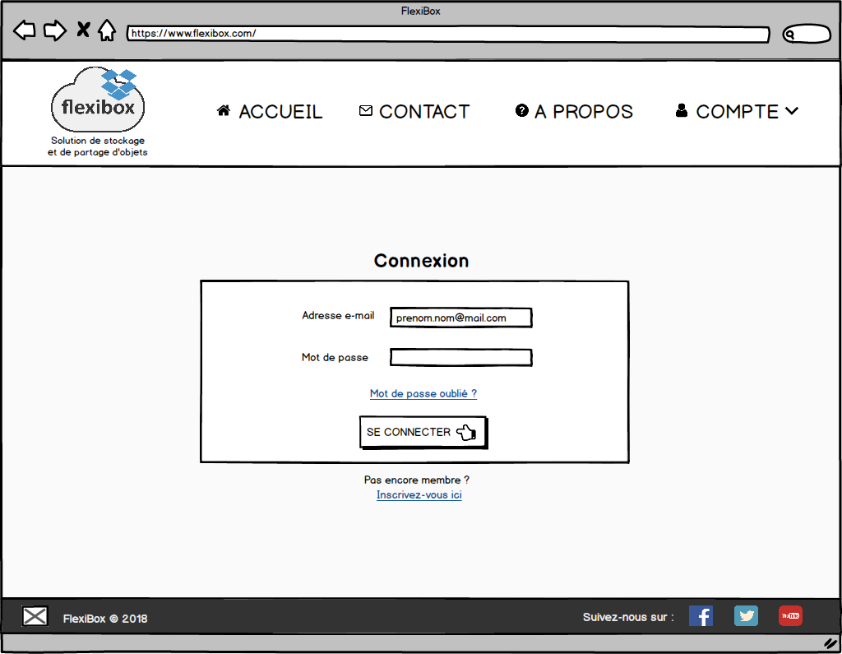
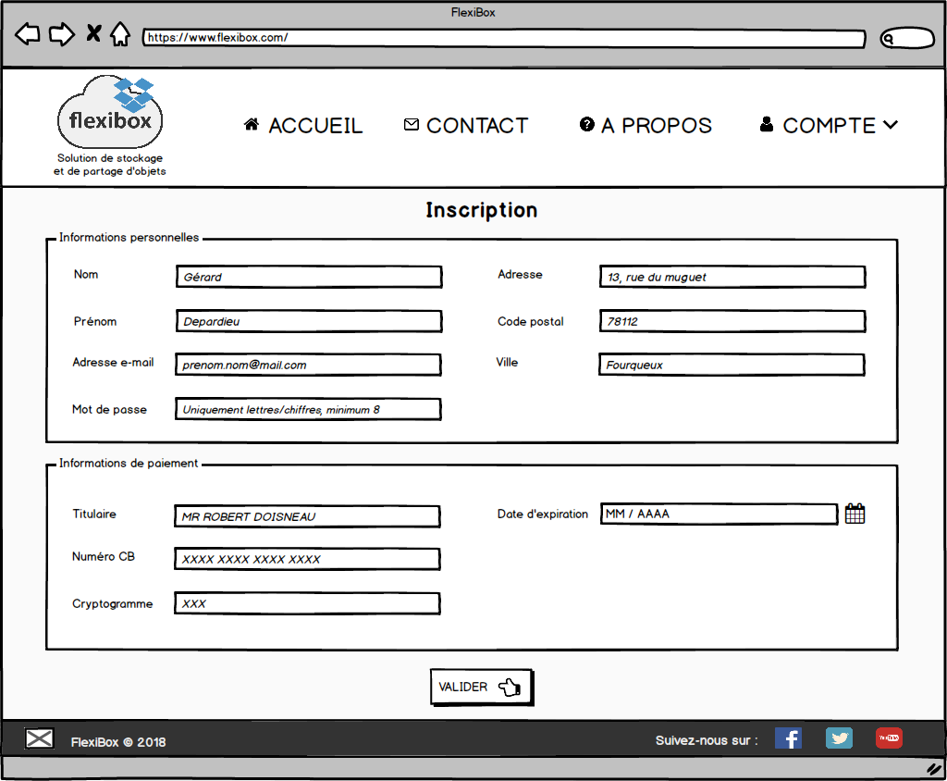
Ergonomie
Pages traditionnelles
Connexion
Inscription

Slide 13
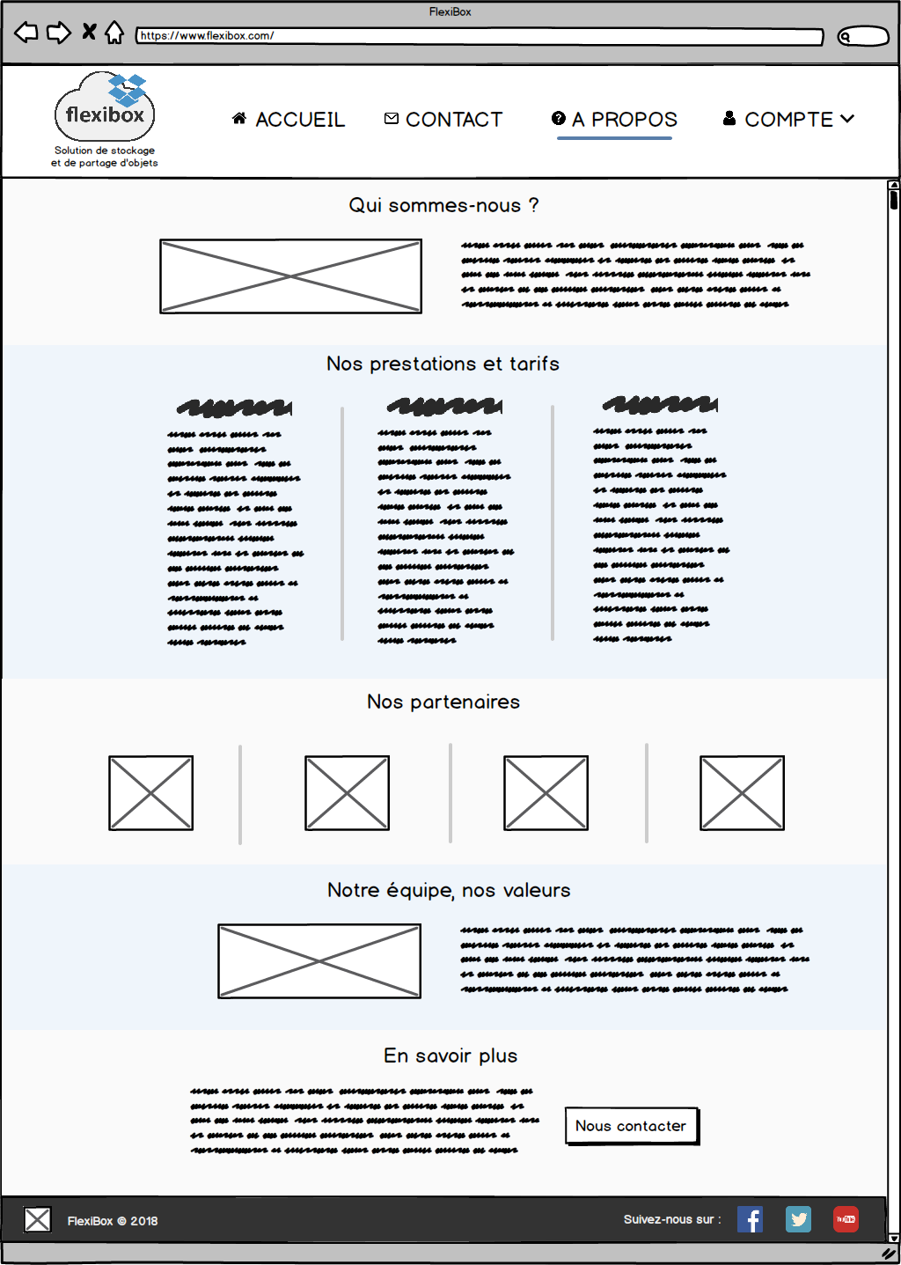
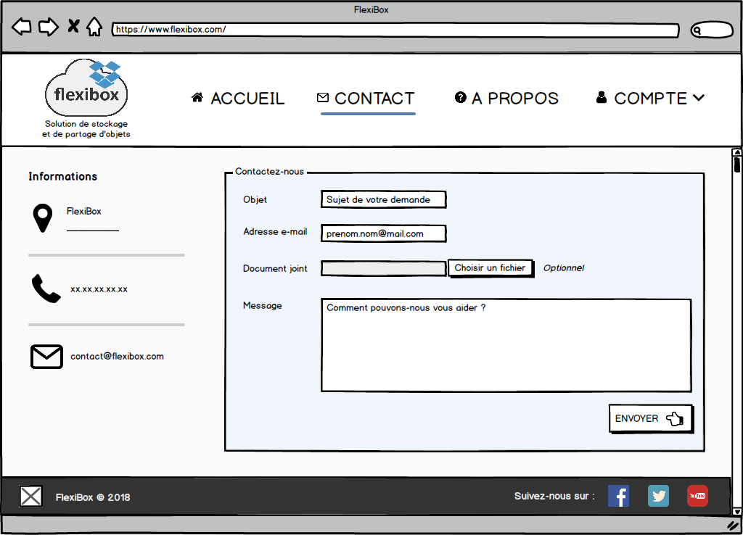
Ergonomie
A propos
Pages traditionnelles
Contact

Slide 14
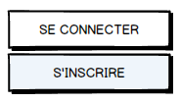
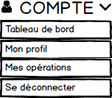
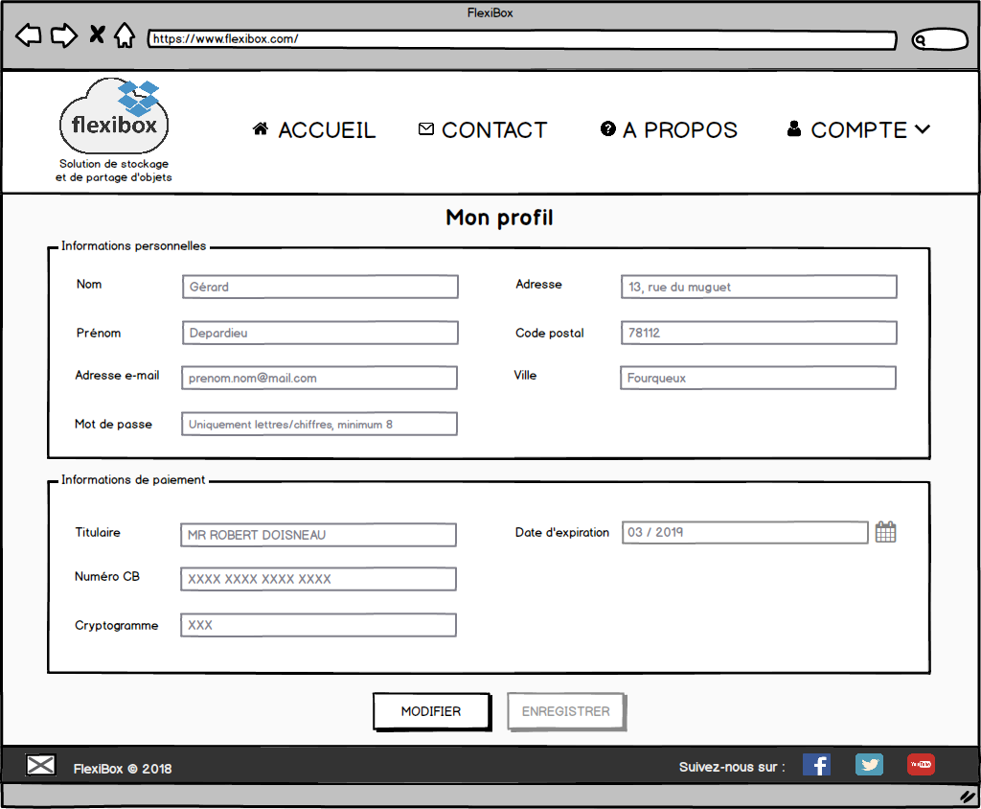
Ergonomie
Droits non connecté/connecté
Mon profil

Slide 15
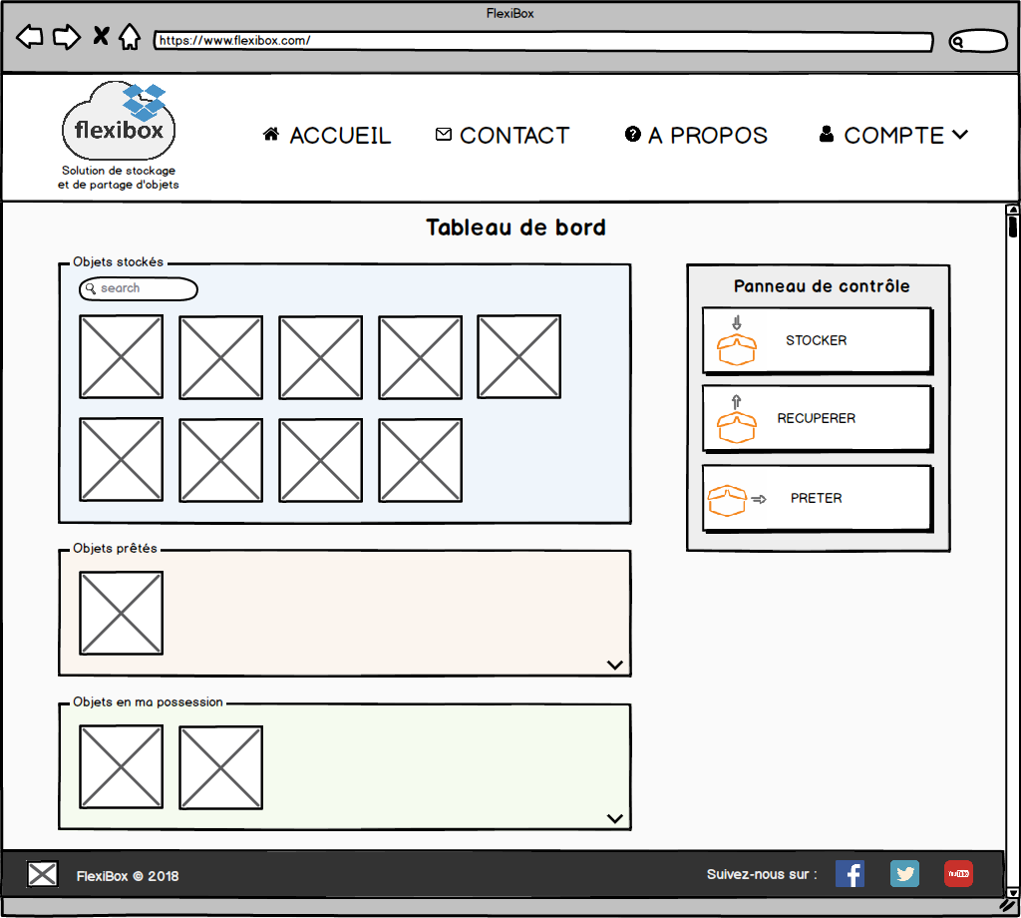
Ergonomie
Tableau de bord
Pages spécifiques

Slide 16
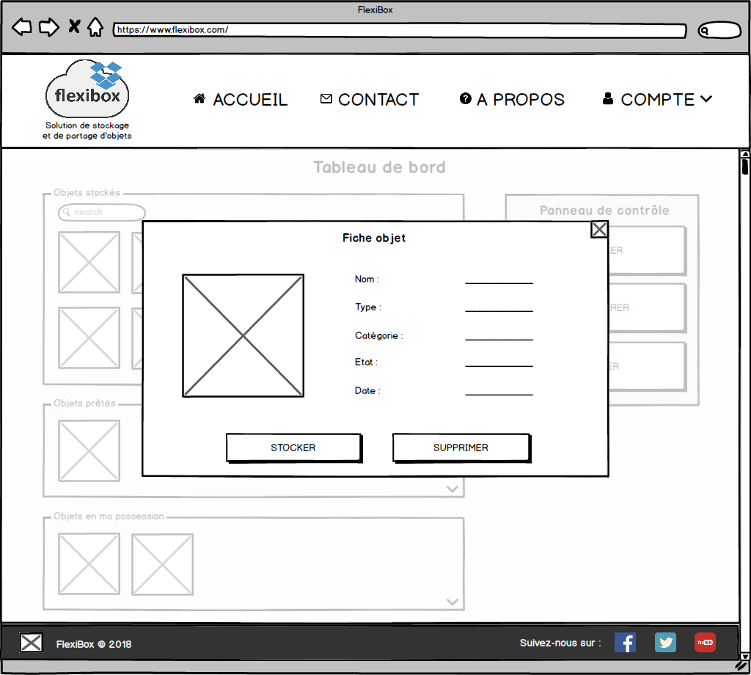
Ergonomie
Clic sur un objet
Pages spécifiques

Slide 17
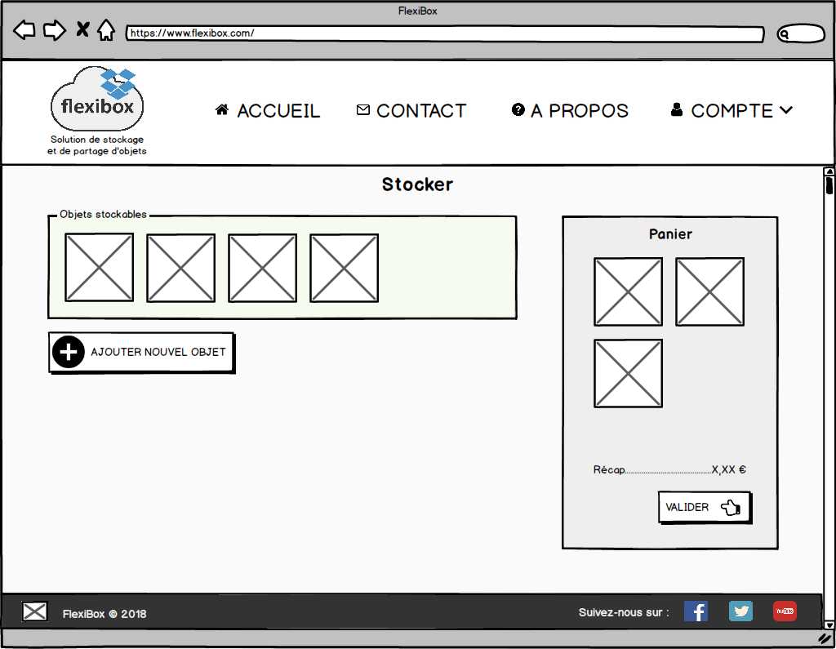
Ergonomie
Pages spécifiques
Stocker

Slide 18
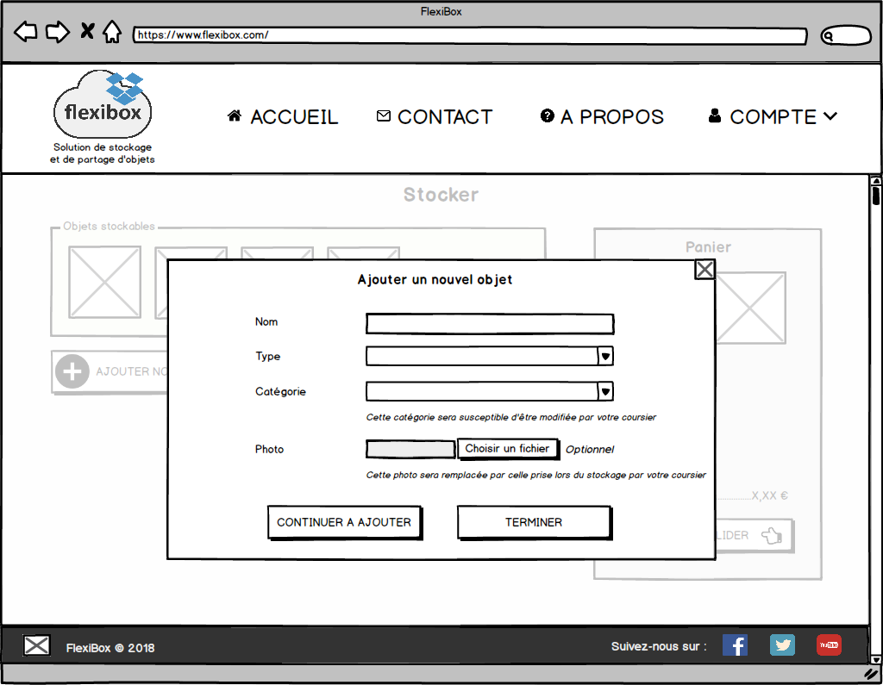
Ergonomie
Ajouter nouvel objet
Pages spécifiques
Stocker

Slide 19
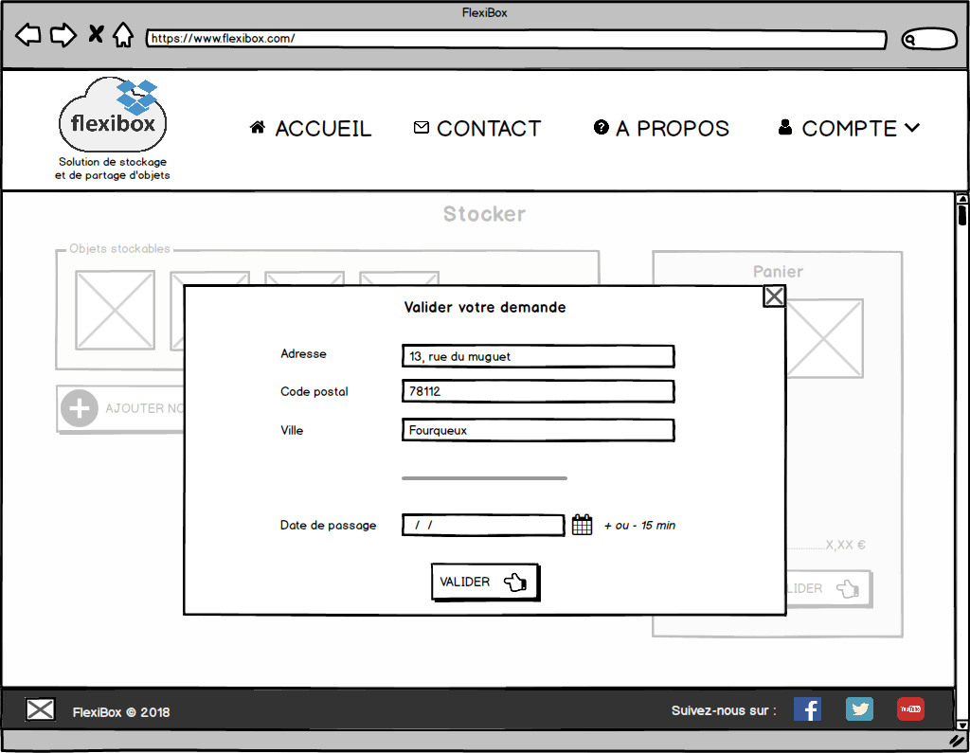
Ergonomie
Validation de la demande
Pages spécifiques

Slide 20
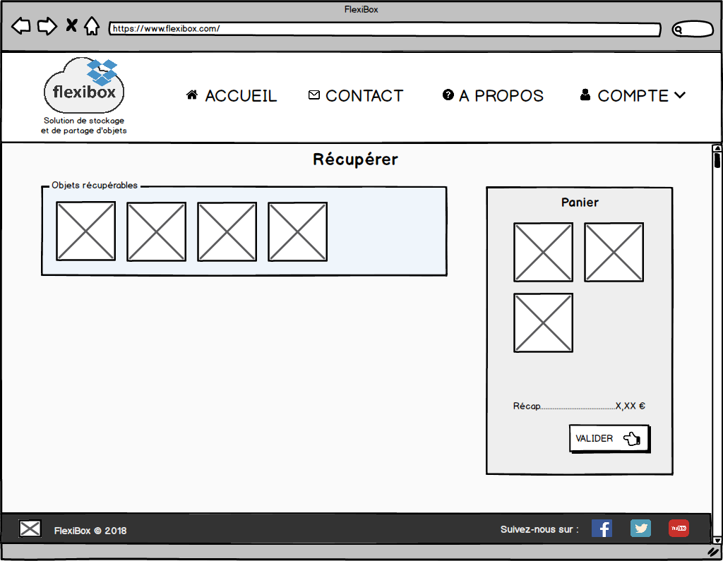
Ergonomie
Pages spécifiques
Récupérer

Slide 21
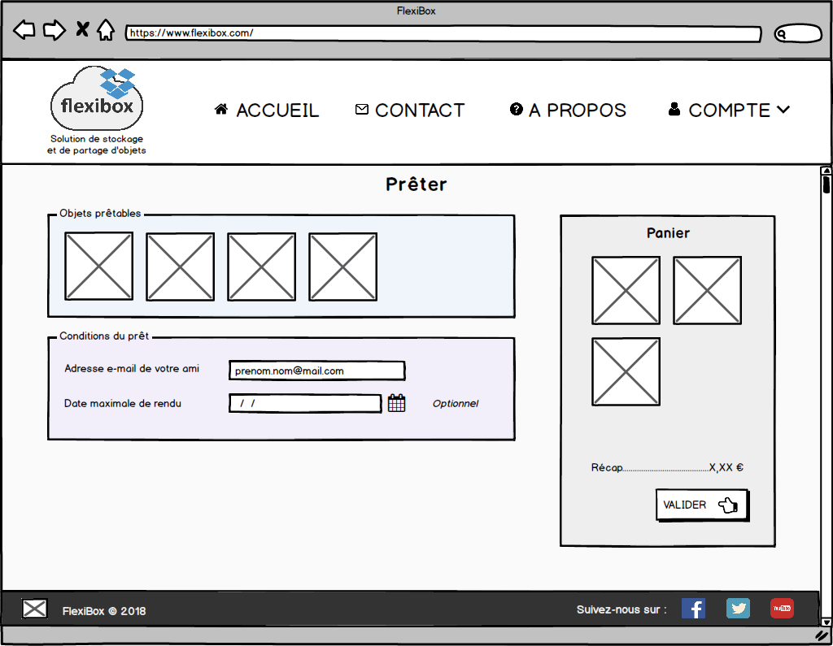
Ergonomie
Pages spécifiques
Prêter

Slide 22
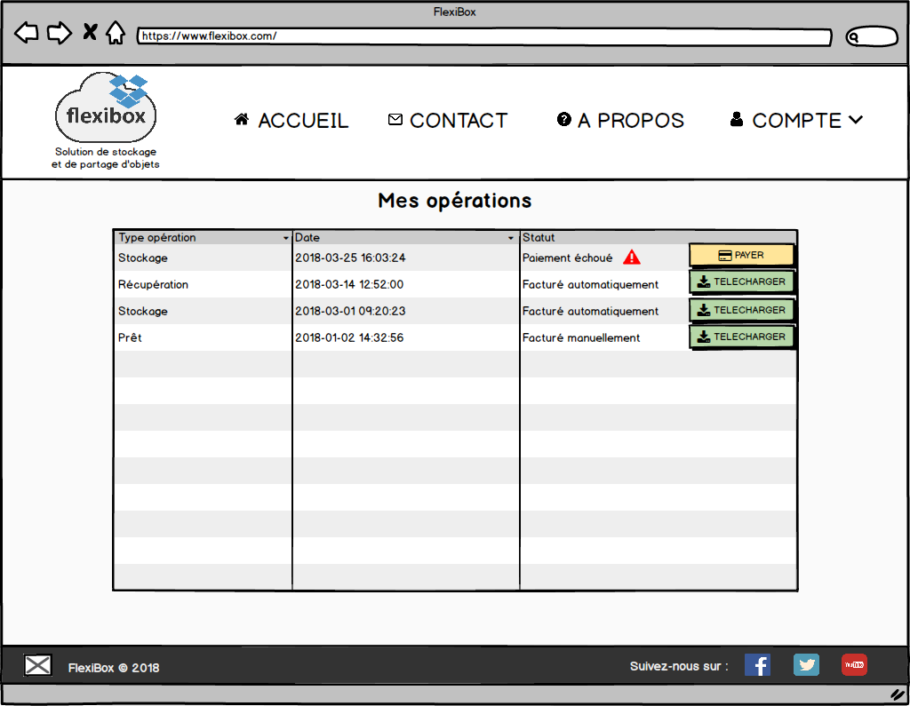
Ergonomie
Mes opérations
Pages spécifiques

Slide 23
Merci de votre attention
Avez-vous des questions ?

